Slide 1
PVT نظام
| التركيز | الجودة | النزاهة |
شركة جياشينغ جينيو للطاقة الحديثة المحدودة
العلم والتكنولوجيا هما القوة المنتجة الأولى ،
الناس هم المورد الأول

Slide 2
المحتويات
——CONTENTS——
01
02
03
04
05
التعريف بالشركة
PVT ميزات
نطاق تطبيق
PVT
أحدث شبكة منطقة موزعةPVT أربعة في واحد
وضع إدخار الطاقة

Slide 3
التعريف بالشركة
01
مقدمة عن الشركة
——CONTENTS——

Slide 4
التعريف بالشركة
شركة جياشينغ جينيو للطاقة الحديثة المحدودة
تلتزم جياشينغ جينيو للطاقة الشمسية ، بالبحوث الكهروضوئية لأكثر من 16 عامًا ، وأبحاث النظام الكهروضوئي لأكثر من 6 سنوات ، وأبحاث النظام الكهروضوئي المتكامل لأكثر من 4 سنوات ، وفازت بعدد من براءات الاختراع المحلية ، بالإنتاج على نطاق واسع متضمنة النظام الكهروضوئي بأكمله.إضافة إلى دراسات التصميم والتركيبات للمساهمة في حياد الكربون على المستوى الوطني وذروة الكربون.

Slide 5
PVT ميزات
النظام الشمسي الكهروضوئي / الحراري
02
——CONTENTS——

Slide 6
PVT ميزات
تقنية PVT هي تقنية للحرارة والطاقة المتكاملة الكهروضوئية والحرارية الضوئية. يتم إشعاع 100٪ من الطاقة الشمسية في الألواح الكهروضوئية التقليدية إلى الألواح الكهروضوئية. وتحول الألواح الكهروضوئية حوالي 17-23٪ فقط من الطاقة إلى طاقة كهربائية. ينعكس 5 ٪ من المتبقية ، ويتم امتصاص 65 ٪ -70 ٪ من الطاقة الشمسية المتبقية بواسطة الألواح الكهروضوئية التقليدية على شكل حرارة مهدرة ، وتشتت أخيرًا في الهواء ، ولكن من خلال تقنيةPVT الخاصة بنا تعمل على تعظيم هذا الجزء من الألواح الكهروضوئية ، ويتم امتصاص الحرارة المهدرة وتخزينها في خزان المياه من خلال المضخة الدورانية ، ويتم استخدام المضخة الحرارية ومضخة تسخين مصدر المياه وغيرها من التقنيات للحفاظ على درجة حرارة ثابتة لتلبية الطلب على الماء الساخن والتدفئة. تحقق تقنية PVT كفاءة عامة أعلى واستخدامًا أفضل للطيف الشمسي.
أثناء امتصاص الحرارة المهدرة للألواح الكهروضوئية ، تلعب ألواح PVT أيضًا دورًا في التبريد ، وبالتالي زيادة توليد الطاقة للألواح ، والتي يمكن أن تزيد توليد الطاقة بحوالي 11٪ على مدار العام ، ويمكن زيادتها إلى 21٪ في الصيف.
تنخفض كفاءة معظم الخلايا الكهروضوئية ، مثل الخلايا القائمة على السيليكون ، خصوصا مع زيادة درجة حرارة الخلية. لقد ثبت أن كفاءة التحويل الكهروضوئية تنخفض بنسبة 0.2٪ -0.5٪ لكل زيادة كلفن في درجة حرارة الخلايا الكهروضوئية.

Slide 7
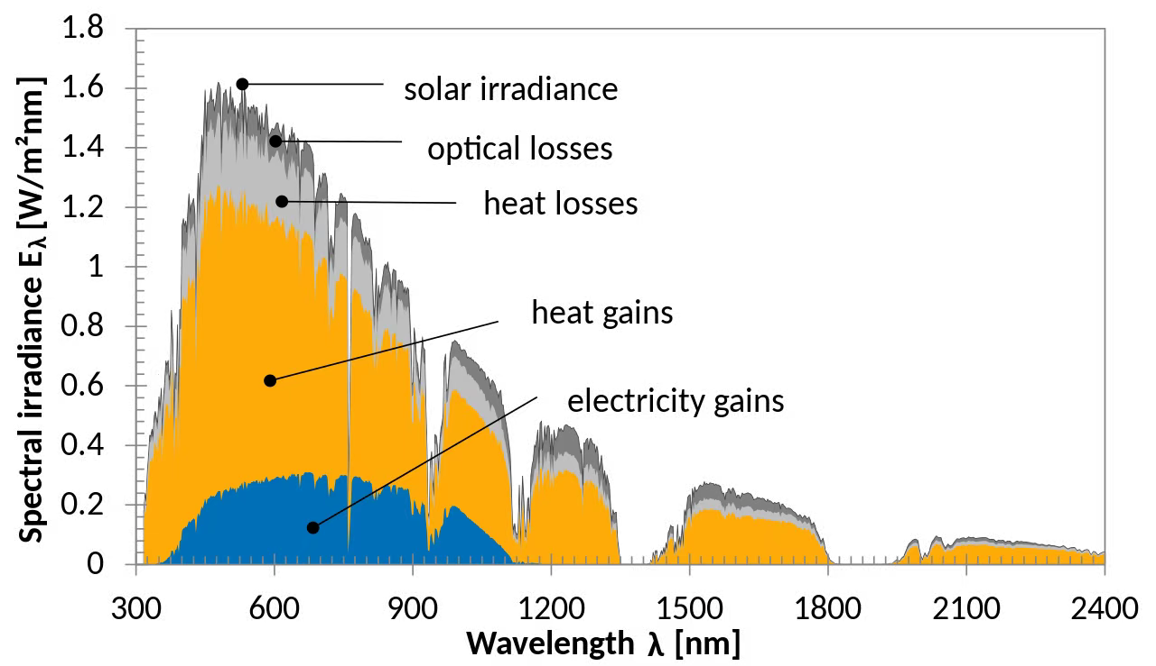
PVT ميزات
لا يمكن تحويل الألواح الكهروضوئية الشمسية بالكامل إلى كهرباء إلا عندما تكون درجة الحرارة مناسبة.تعمل ألواح PVT الخاصة بنا على تقليل درجة حرارة سطح الألواح الكهروضوئية وتحسين كفاءة توليد الطاقة.

Slide 8
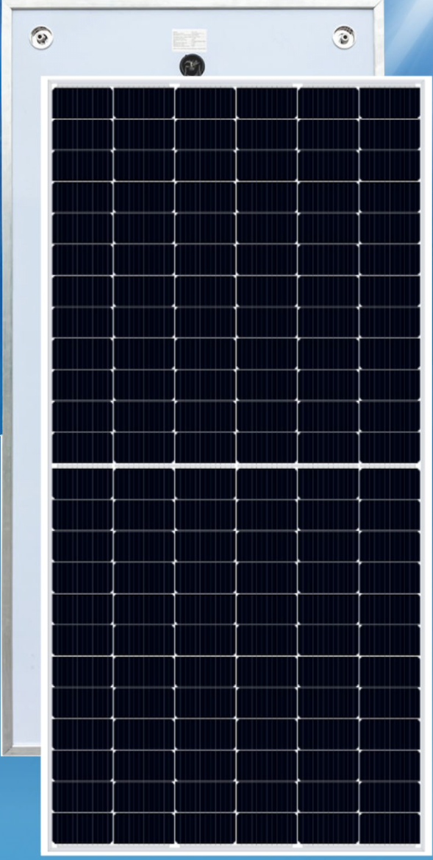
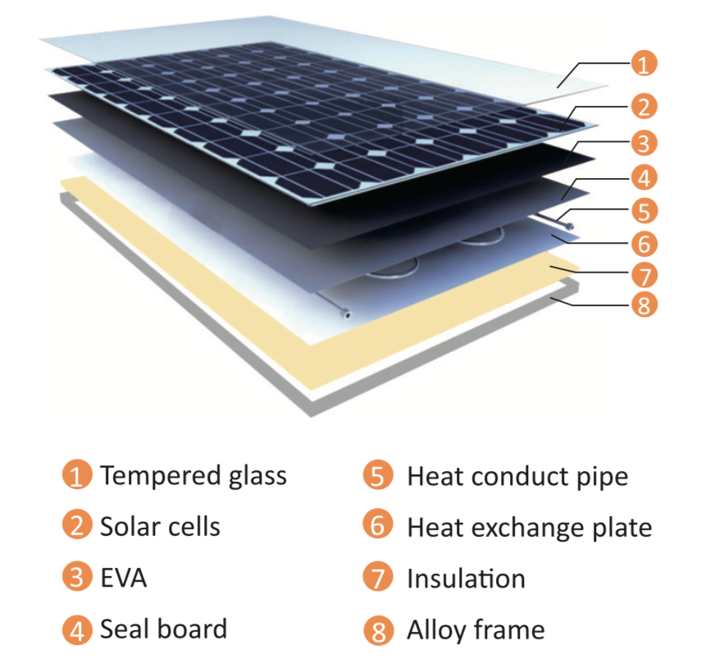
PVT ميزات
رسم تخطيطي لهيكل لوحة PVT الخاصة بنا

Slide 9
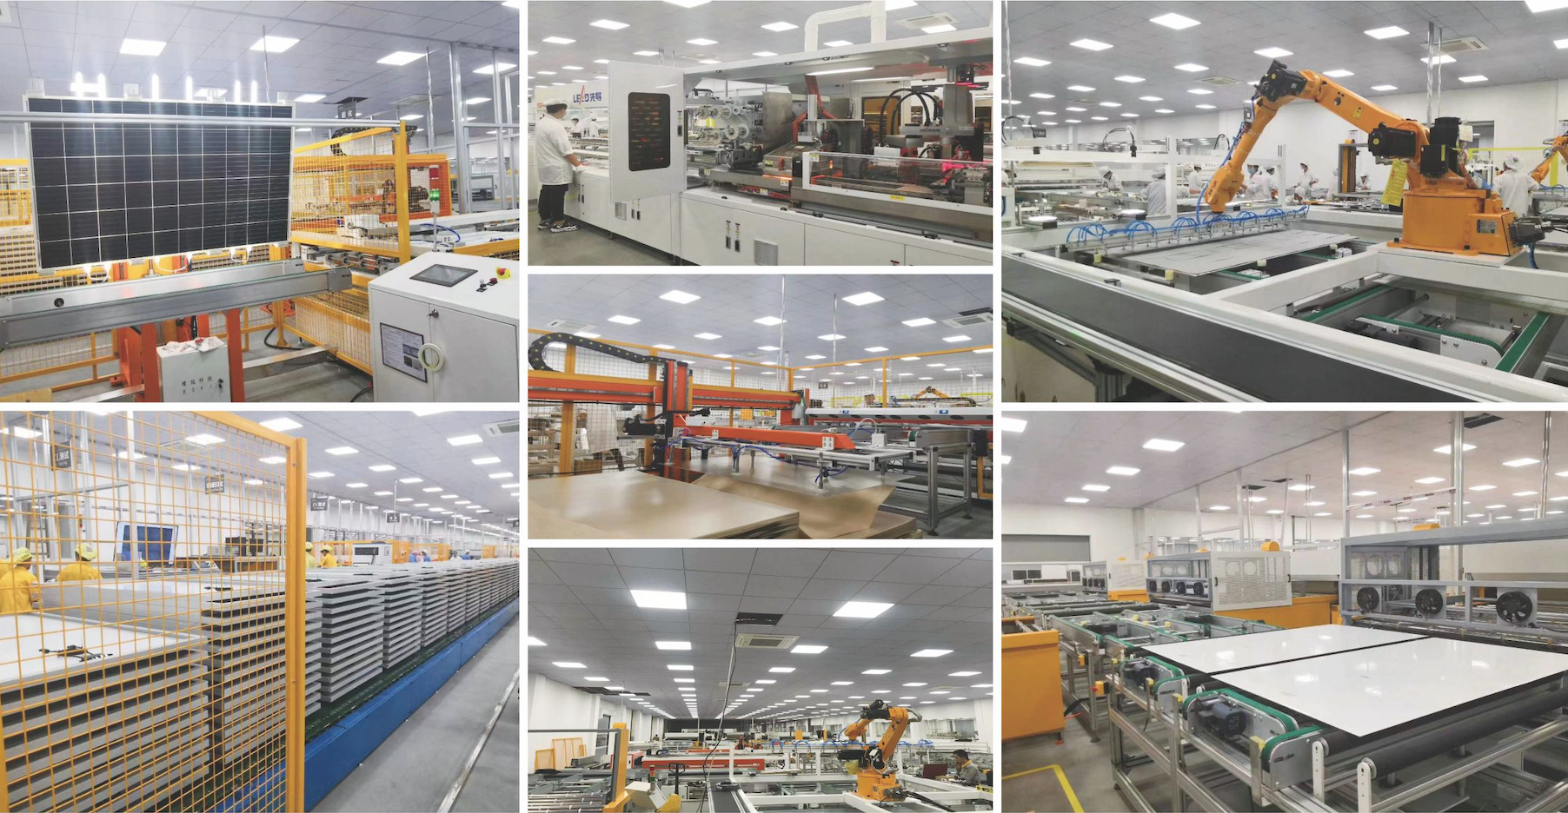
PVT ميزات

Slide 10
PVTنطاق تطبيق
نطاق التطبيق
03
——CONTENTS——

Slide 11
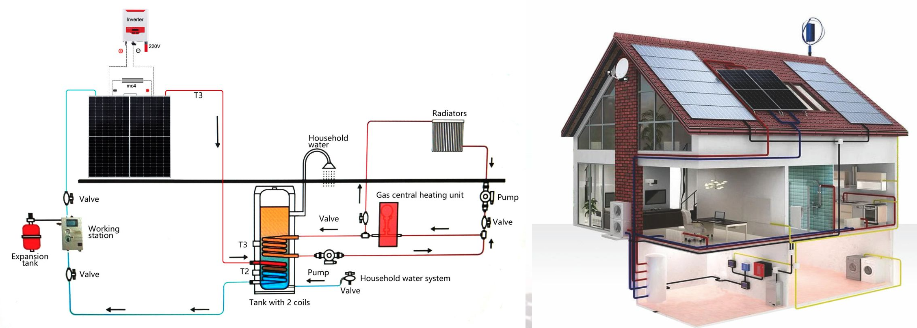
PVTنطاق تطبيق
01 التدفئة والماء الساخن
02 حمام سباحة مدفأ
03 الماء الساخن والتدفئة للمدارس والمستشفيات
04 تدفئة الغرف والمزارع والتدفئة العامة والتسميد

Slide 12
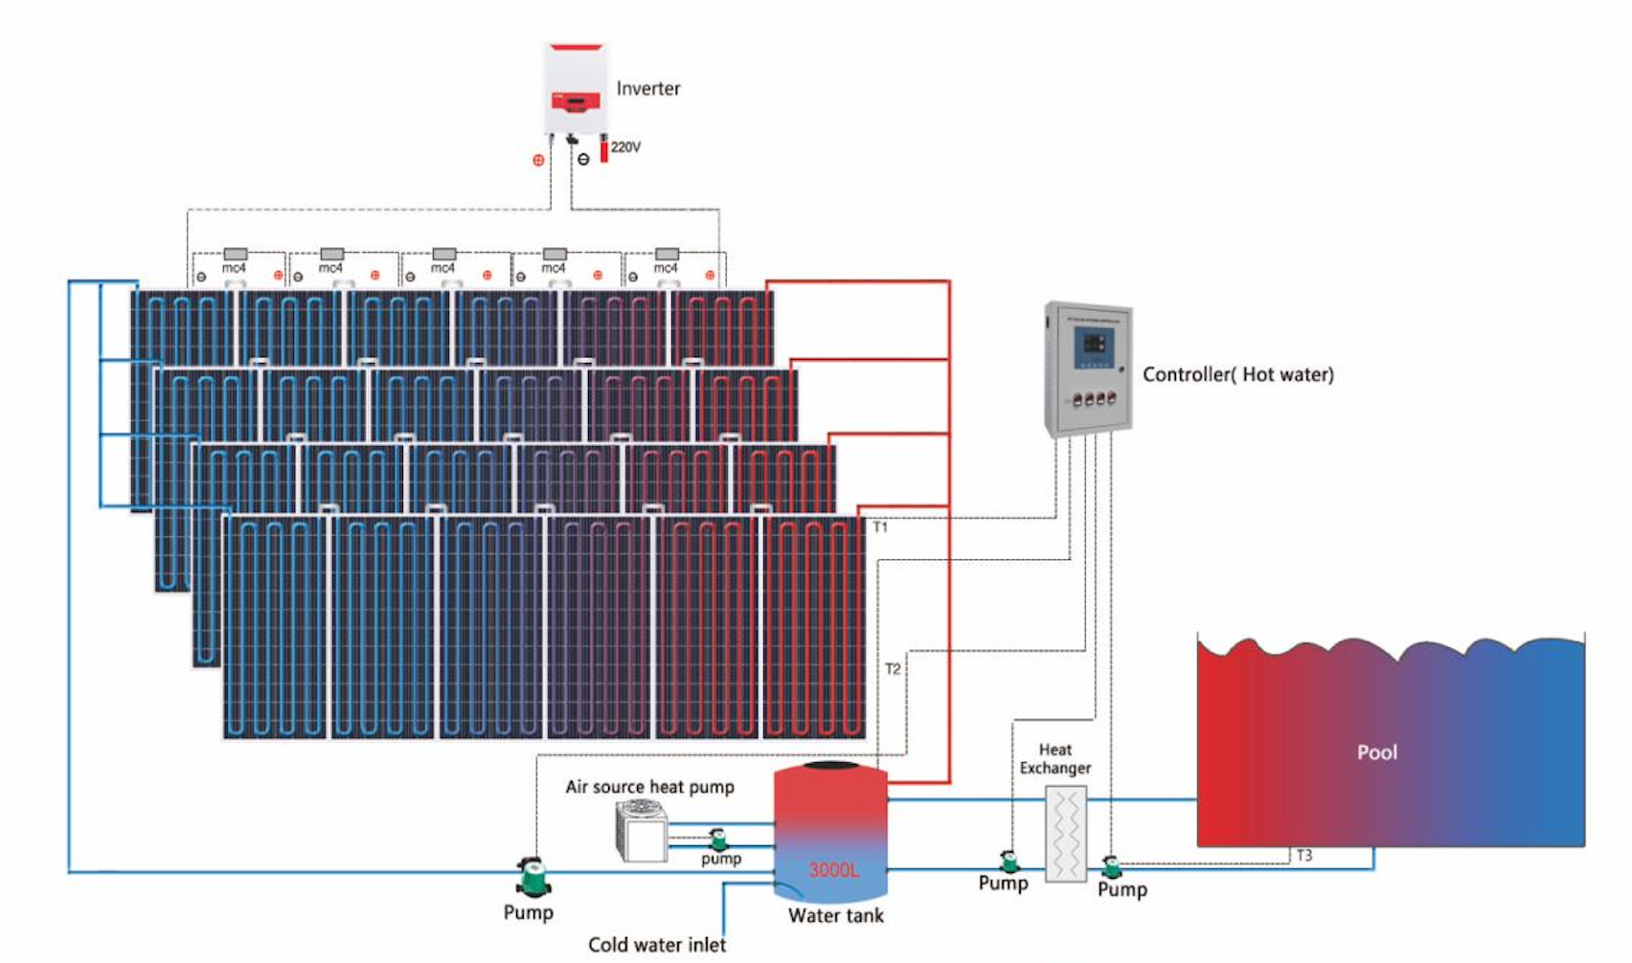
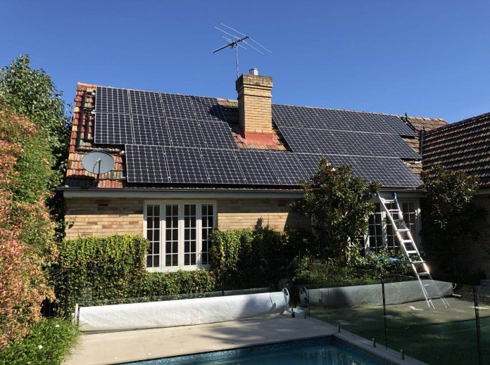
PVTنطاق تطبيق
01 التدفئة والماء الساخن
02 حمام سباحة مدفأ
03 الماء الساخن والتدفئة للمدارس والمستشفيات
04 تدفئة الغرف والمزارع والتدفئة العامة والتسميد

Slide 13
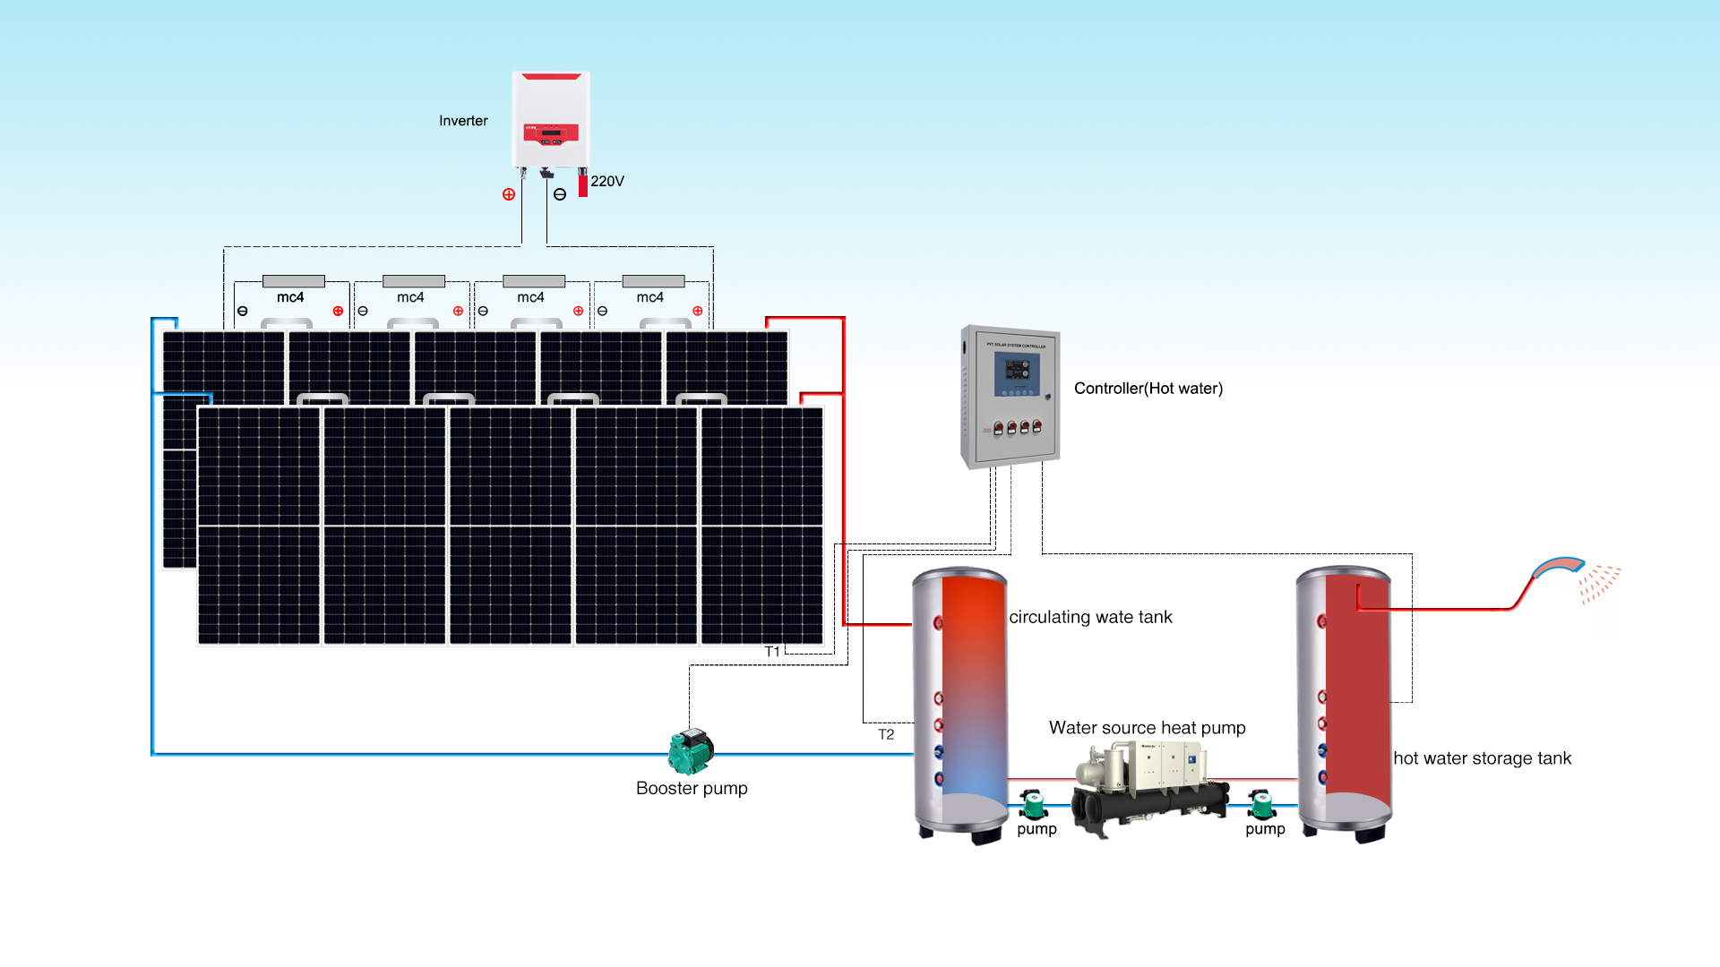
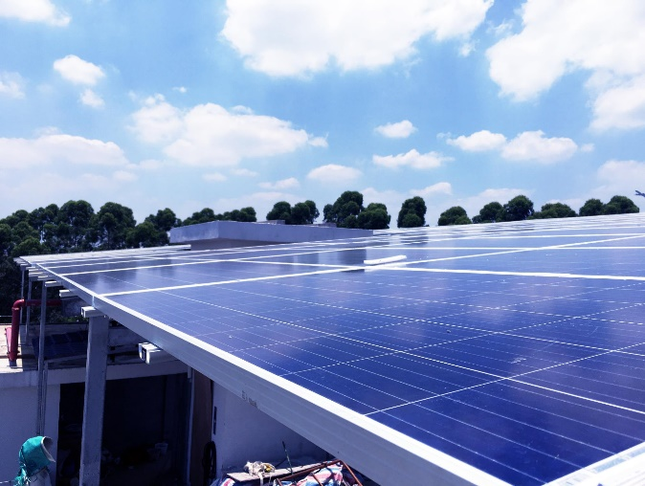
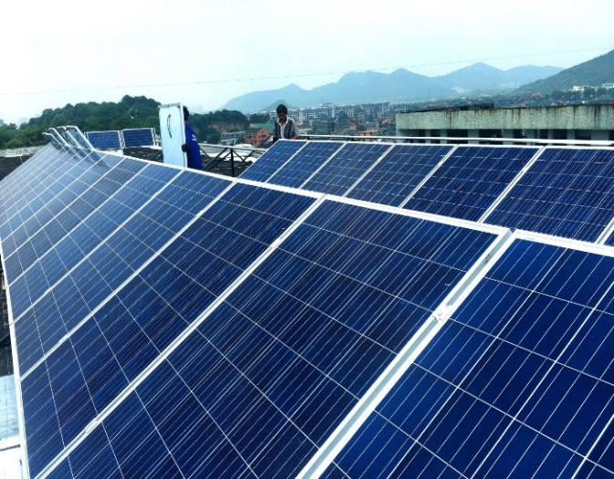
PVTنطاق تطبيق
01 التدفئة والماء الساخن
02 حمام سباحة مدفأ
03 الماء الساخن والتدفئة للمدارس والمستشفيات
04 تدفئة الغرف والمزارع والتدفئة العامة والتسميد

Slide 14
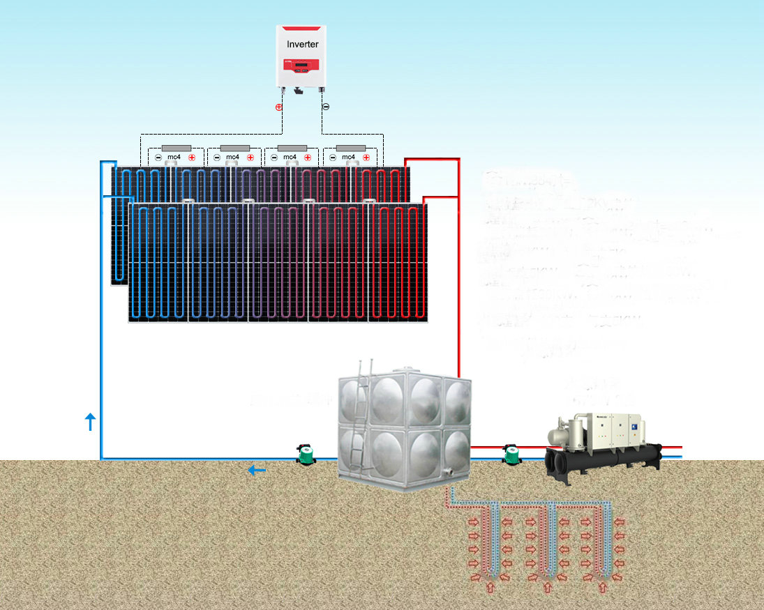
PVTنطاق تطبيق
01 التدفئة والماء الساخن
02 حمام سباحة مدفأ
03 الماء الساخن والتدفئة للمدارس والمستشفيات
04 تدفئة الغرف والمزارع والتدفئة العامة والتسميد

Slide 15
أحدث شبكة منطقة موزعة PVT أربعة في واحد
أربعة في شبكة إقليمية واحدة
04
——CONTENTS——

Slide 16
أحدث شبكة منطقة موزعةPVT أربعة في واحد
يوفر اقتران متعدد التقنيات الأصلي باستخدام PVT ، ومضخة حرارية ، وتخزين للطاقة عبر المواسم ، ونظام أربعة في واحد لتوليد الطاقة والتدفئة والتبريد وإمدادات المياه الساخنة. إضافة لتوفير مجموعة متكاملة من المنتجات والتصميم والتركيب وخدمات ما بعد البيع.

Slide 17
وضع إدخار الطاقة
الحفاظ على الطاقة
05
——CONTENTS——

Slide 18
وضع إدخار الطاقة
لماذا التركيز على التدفئة؟
80٪ من استخدامات الطاقة السكنية مخصصة للتدفئة ذات درجات الحرارة المنخفضة في كندا.
يعد غير متجدد في الأساس ويؤدي إلى انبعاثات كبيرة من غازات الاحتباس الحراري.
لماذا التسخين الشمسي؟
تعد ترقيات EE لكفاءة الطاقة أكثر تكلفة وتؤدي إلى توفير أقل للطاقة مع زيادة EE كفاءة الطاقة في المنزل.
المجمعات الحرارية الشمسية فعالة للغاية في إنتاج كميات حرارية منخفضة درجة الحرارة.
لم التركيز على التدفئة؟
في المناطق التي تحتاج إلى تدفئة ، مثل المنازل السكنية في مناطق شمال الصين ذات درجات الحرارة المنخفضة ، ينقسم استخدام 80٪ من الطاقة للتدفئة و 17٪ للمياه الساخنة ، و 14٪ من الطاقة يندرج تحت استهلاك الطاقة الكهربائية ، و 4٪ للإضاءة ، و 1٪ فقط للتبريد.
الجزء الأكبر من استهلاك المصدر. تقوم PVT فقط بحل معظم احتياجات التدفئة وإمدادات الطاقة ، وتحقق بناءًا حقيقيًا خالٍ من الكربون.

Slide 19
لماذا التركيز على تخزين الطاقة عبر المواسم؟
لماذا التخزين الموسمي؟
هناك عدم توافق كبير بين توافر الطاقة الشمسية والطلب على التدفئة.
بالنسبة إلى Drake Landing ، يحدث 60٪ من الحمل الحراري السنوي في شهور مع 16٪ من التجميع الشمسي السنوي.
أنظمة التدفئة الشمسية مع التخزين قصير المدى تحقق 40-50٪ جزء شمسي كحد أقصى في كندا.
تحقق أنظمة التسخين الشمسي الموسمي 90-100 ٪ جزء شمسي.

Slide 20
شكرا على حسن استماعكم
العلم والتكنولوجيا هما القوة المنتجة الأولى ،
الناس هم المورد الأول
PPT模板下载：www.1ppt.com/moban/ 行业PPT模板：www.1ppt.com/hangye/
节日PPT模板：www.1ppt.com/jieri/ PPT素材下载：www.1ppt.com/sucai/
PPT背景图片：www.1ppt.com/beijing/ PPT图表下载：www.1ppt.com/tubiao/
优秀PPT下载：www.1ppt.com/xiazai/ PPT教程： www.1ppt.com/powerpoint/
Word教程： www.1ppt.com/word/ Excel教程：www.1ppt.com/excel/
资料下载：www.1ppt.com/ziliao/ PPT课件下载：www.1ppt.com/kejian/
范文下载：www.1ppt.com/fanwen/ 试卷下载：www.1ppt.com/shiti/
教案下载：www.1ppt.com/jiaoan/
字体下载：www.1ppt.com/ziti/

